Slide 1
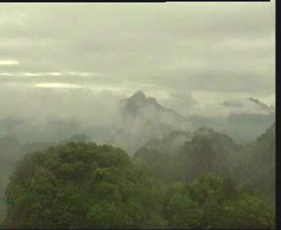
15 天游峰的扫路人
点此播放视频
丰县范楼镇金陵小学：孟文文

Slide 2
自学交流
通过自学，你基本读懂了哪些内容,获取了哪些信息？每人只有30秒时间，前面同学讲过的内容不再重复。

Slide 3
说说你眼中的天游峰

Slide 4
学习目标
1、正确、流利、有感情地朗读课文。
2、理解课文内容，把山、人结合起来体会文中包含的情。

Slide 5
自学指导
请1、2、3组同学自读1、2、7自然段，用“——”画出描写天游峰的语句，读读这些语句，感受句子描写的特点，想想天游峰给你留下什么印象？5分钟后，听同学们朗读画出的句子，听大家交流自己的看法：这段话作者用……的表达方法，写出了天游峰……
请4～8组同学自读3～12自然段，读读对扫路人外貌、神态、语言、动作的描写，想一想，天游峰的扫路人是怎样的一个人？可小组交流。 5分钟后，听同学们朗读画出的句子，听大家交流自己的看法：这段话作者通过（外貌、神态、语言、动作的）描写，写出了扫路人……

Slide 6
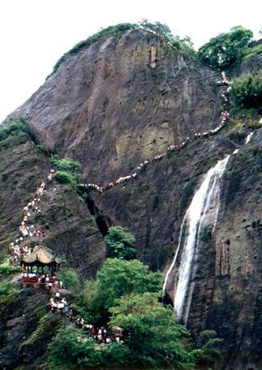
我来读：
天游峰——武夷山的第一险峰。九百多级石梯，像一根银丝从空中抛下来，在云雾中飘飘悠悠，仿佛风一吹就能断掉似的。那天，我终于顺着这根银丝上了峰顶，心里好不得意。

Slide 7
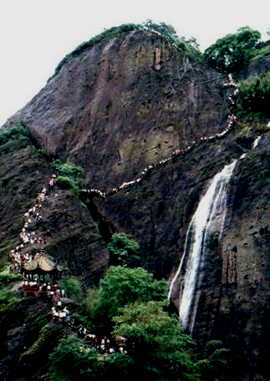
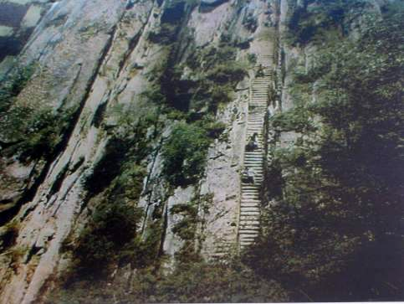
我抬头望了望在暮色中顶天立地的天游峰，上山九百多级，下山九百多级，一上一下一千八百多级。那层层叠叠的石阶，常常使游客们气喘吁吁，大汗淋漓，甚至望而却步，半途而返。

Slide 8
请4～8组同学自读3～12自然段，读读对扫路人外貌、神态、语言、动作的描写，想一想，天游峰的扫路人是怎样的一个人？可小组交流。 5分钟后，听同学们朗读画出的句子，听大家交流自己的看法：这段话作者通过（外貌、神态、语言、动作的）描写，写出了扫路人……

Slide 9
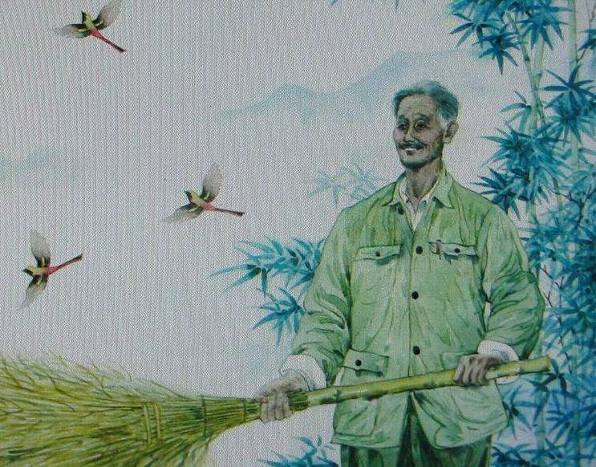
我偱声迎了上去，及至到了眼前，才看清是一位精瘦的老人。他身穿一套褪色的衣服，足蹬一双棕色的运动鞋，正用一把竹扫帚清扫着路面。
借着淡淡的星光，我仔细打量了他：瘦削的脸，面色黝黑，淡淡的眉毛下，一双慈善的眼睛炯炯有神。

Slide 10
模拟情景对话
“您老有六十多岁了吧？ ”
老人摇摇头，伸出了七个指头，然后悠然地说：“按说，我早该退休了。可我实在离不开这里：喝的是雪花泉的水，吃的是自己种的大米和青菜，呼吸的是清爽的空气，而且还有花鸟作伴，我能舍得走吗？”

Slide 11
我来读一读
我紧紧抓住他的双手说：“30年后，我再来看您！”
“30年后，我照样请您喝茶！”说罢，老人朗声大笑。笑声惊动了竹丛里的一对宿鸟，它们扑棱棱地飞了起来，又悄悄地落回原处。这充满自信、豁达开朗的笑声，一直伴随我回到住地。

Slide 12
自学指导
文中除了写“山”和“人”外，还写到了作者的情感变化，如终于登上山顶时，想到老人每天扫上扫下时，听到老人有70岁时……找到这些句子，小组讨论一下：从这些句子中体会到什么？综合意见后，请一位代表发言。

Slide 13
当堂训练
练习卷
小练笔
假如我们要举行一个辩论会，正方的观点是：天游峰的扫路人工作不累、生活不苦。反方的观点是：天游峰的扫路人工作累、生活苦。你赞成哪一观点，写上100字的辩论词。

